Slide 1
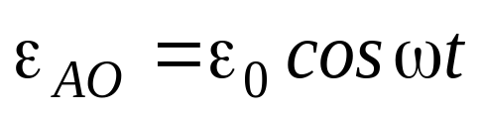
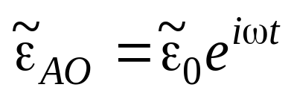
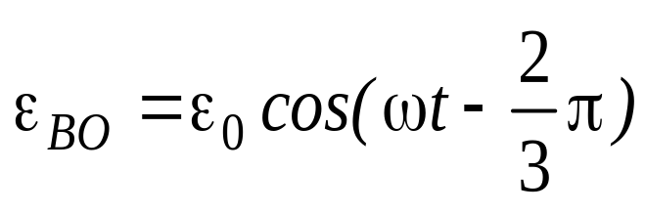
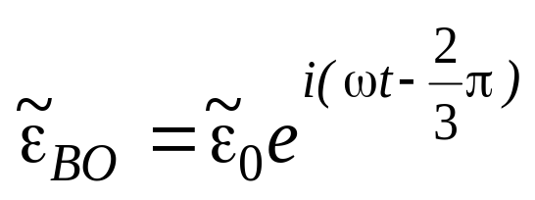
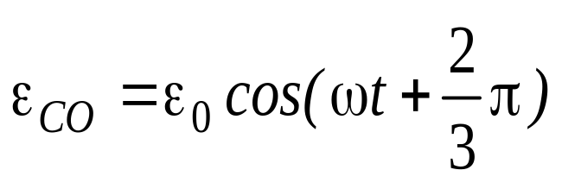
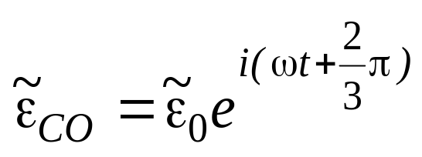
十、三相交流电
1、三相交流电 相电压 线电压
三相交流电可以由三相交流发电机产生P372图5-101
A
每个线圈叫一相
中线
O
y z
每个线圈引出导线叫端线
x
三相四线制
B
三相三线制—中线接地或除去
C

Slide 2
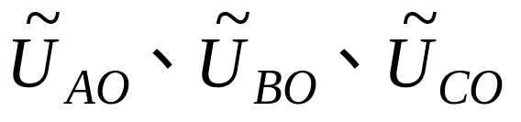
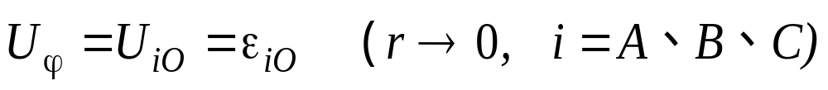
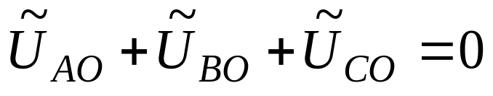
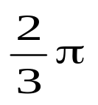

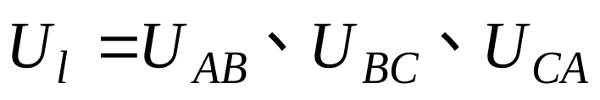
相电压—端线与中线间的电压
（三相发电机各相的路端电压）
A
O
B
有效值相等，彼此相位差2π/3
C
线电压—各端线彼此间的电压
A
C
O
有效值相等
B

Slide 3
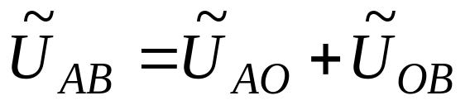
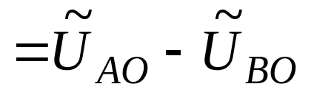
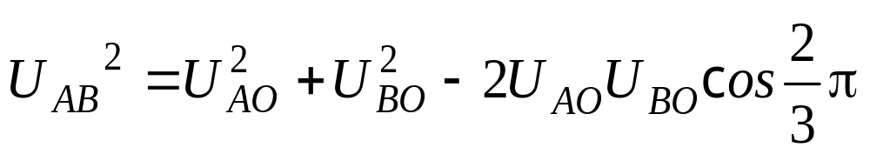
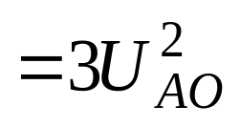
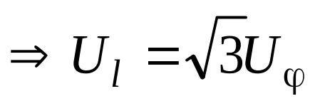
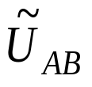
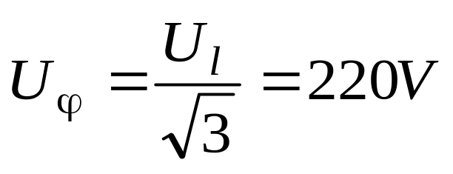
A
O
B
C
C
A
三相交流电源的线电压380V
O
相电压
B

Slide 4
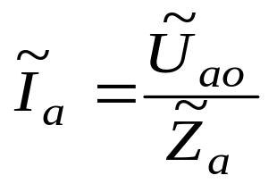

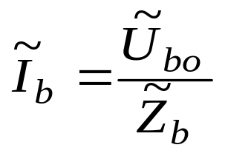






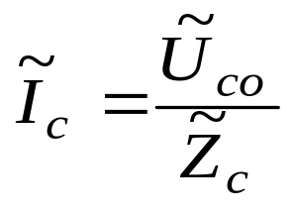



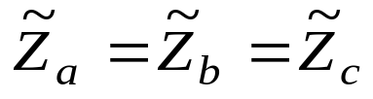

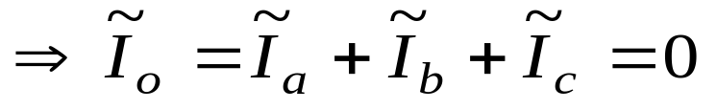
2、三相电路中负载的联接
（1）星形联接（Y联接）
a
o
b
负载对称
c
阻抗相等
相电流相等
彼此相位差2π/3(与电压同）
中线多余，可改为三相三制

Slide 5
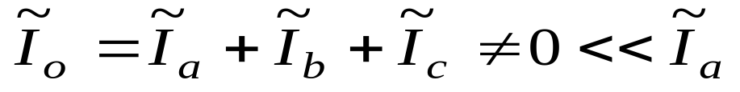

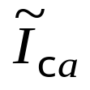



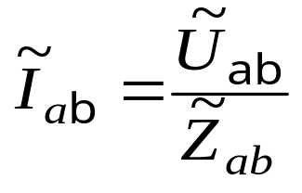
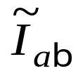

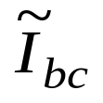


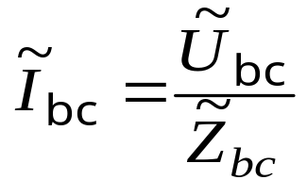
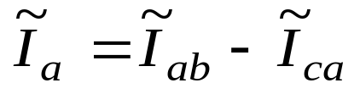

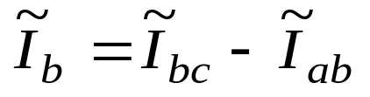
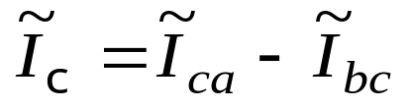
负载不对称
中线可用细导线，不能取消或断开，否则各相电压失去平衡，会有严重后果
（2）三角形联接（Δ联接）
相电压等于线电压
a
彼此相位差2π/3
c
b

Slide 6
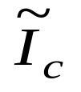
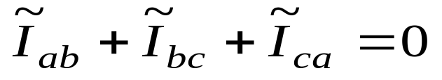


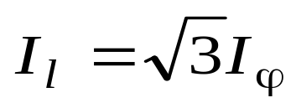
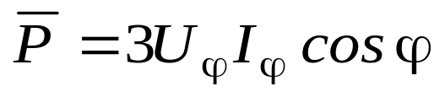
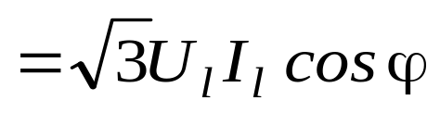
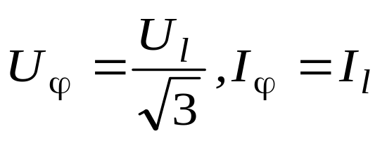
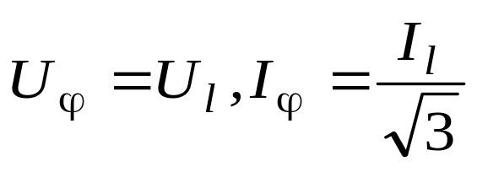
若
C
A
相电流
O
线电流
3、三相电功率
B
三相电功率=各相功率之和
负载对称时
?
星形联接
三角形联接

Slide 7
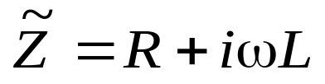
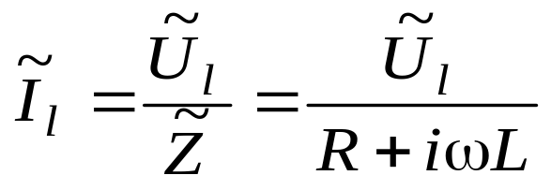
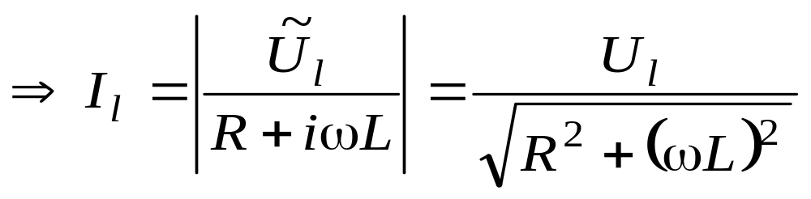
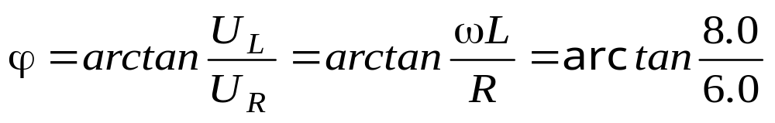
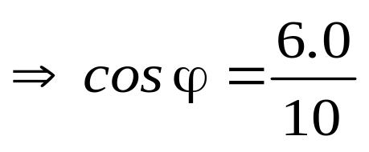
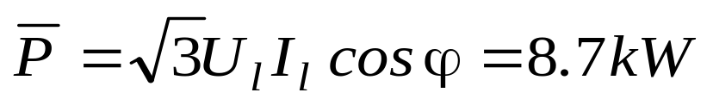
例1、书P400 5-77
解（1）
（2）

Slide 8
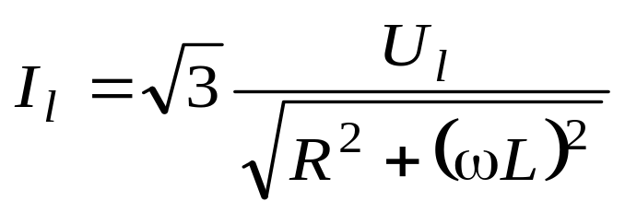
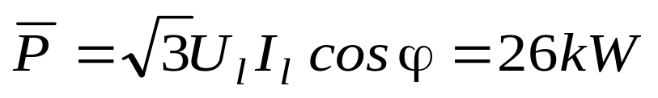

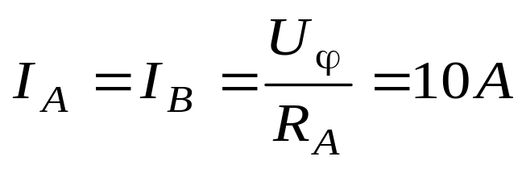
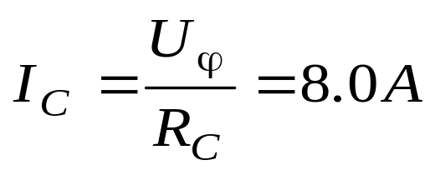
（3）
例1、书P400 5-78
解（1）负载纯电阻，相电流与相电压同相

Slide 9
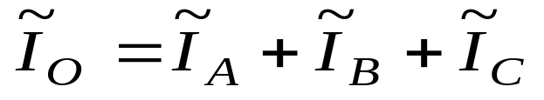











（2）中线存在相电压仍为220V
（3）线间的电动势加在两线间的负载上
设
A
a
o
y z
x
C
B
b
c

Slide 10


















A
a
y z
o
x
B
b
C
c
y
x
A
基尔霍夫方程组
B

Slide 11






三相电负载不对称时，中线断开，各相电流、电压不平衡，偏离220V, 会有危险问题。

Slide 12

第六章 麦克斯韦电磁理论和电磁波
麦克斯韦（1831-1897）英国物理学家 . 经典电磁理论的奠基人 , 气体动理论创始人之一 . 他提出了有旋场和位移电流的概念 , 建立了经典电磁理论 , 并预言了以光速传播的电磁波的存在 .在气体动理论方面 , 他还提出了气体分子按速率分布的统计规律.

Slide 13







一、位移电流 (displacement current)
静电场
稳恒磁场
感生电场

Slide 14









• 安培环路定理遇到的问题：
电流连续性方程
—电荷守恒定律
L
稳恒条件下
S₁
S₂
I

Slide 15


——安路环路定理成立
L
考虑电容器充放电时的磁感应强度沿任何闭合回路L的线积分：
S₁
S₂
I
S₂
L
非稳恒条件下
S₁
I
安路环路定理不成立

Slide 16






1861年麦克斯韦注意到充电时，极板间电场是变化的，
1）按对应原理有电流存在（不是传导电流）
2）穿过S₁面的电流在极板上积累应满足电流连续性原理
L
S₁
S₂
I
在非稳恒时，传导电流不一定连续
全电流
永远是连续的

Slide 17







平板电容器中
+ q
−q
+
充电时：
I0
I₀
+
q↑
⇒σ ↑
⇒D ↑
+
+
+σ
−σ
与D的方向相同
I_{d}与I₀方向相同
+ q
-q
放电时：
+
I₀
I₀
q↓
⇒σ ↓
⇒D ↓
+
+
+
与D的方向相反
+ σ
−σ
I_{d}与I₀方向相同

Slide 18





3、麦克斯韦的位移电流
在变化的电场中存在着电流，它和传导电流一样能激发磁场
位移电流密度矢量
全电流
位移电流
安路环路定理成立
传导电流
变化的电场将激发涡旋磁场
在交变电场中电介质的反复极化

Slide 19









1. 在上述例子里，位移电流只存在于电容器两极板之间，而传导电流只存在于导线中。在一般情况下，通过一个横截面同时存在传导电流及位移电流。这二电流之和称为全电流。
2. 在电流非稳恒的电路中，安培环路定律仍然正确。
3. 位移电流在产生磁场这一点上和传导电流完全相同。
由位移电流产生的磁场也是有旋场。
4. 在真空中位移电流无热效应。在介质中位移电流有热效应，但是并不遵守焦耳定律。
*

Slide 20







例1、半径为R=5.0cm的圆形平板电容器，设充电后电荷在极板上均匀分布，两极板间dE/dt=2.0×10¹³V/ms.求：
1)两极板间的位移电流。
2)两极板间磁感应强度的分布和极板边缘处的磁感应强度。
解：(1)
*
（2）取以轴点为圆心，半径为r 的圆为安培环路

Slide 21





（2）取以轴点为圆心，半径为r 的圆为安培环路
两极板间磁感应强度的分布
极板边缘处的磁感应强度

Slide 22







前例：如图所示，在点电荷q的电场中，取半径R的平面，
q在该平面的轴线上的A 点，求通过此圆平面的电通量
R
.
α
o
q
r
y
d

Slide 23









例2、如图所示，匀速直线运动的点电荷+q以速度v向O点运动，在O点处取O点为圆心，R为半径的圆，圆平面与v垂直。
（1）试求通过此圆面的位移电流；
（2）应用全电流定理求上述圆周上P点的磁感应强度。
P
解：1）
r
R
v
x
O
2）L为过P点的半径为R的圆周

Slide 24






P
r
R
v
x
O
匀速运动点电荷的磁感应强度计算公式

Slide 25




练习1、平板电容器充电
L₁
L₂

Slide 26






练习2、点电荷q以ω逆时针、作R的圆周运动，设t=0时，q在x₀=R，y =0，则在圆心O点的位移电流密度
y
（A）
x
（B）
（C）
（D）

